Slide 1
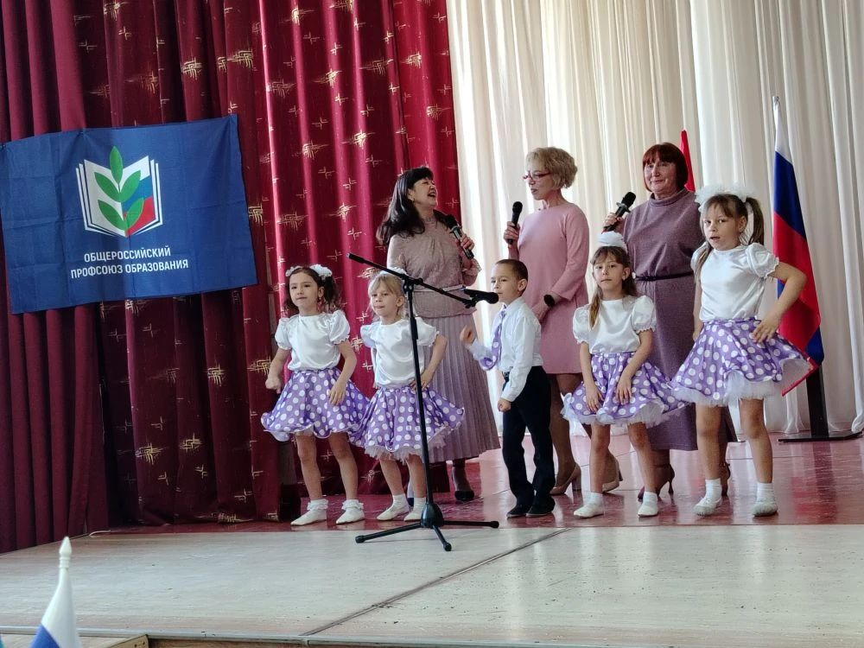

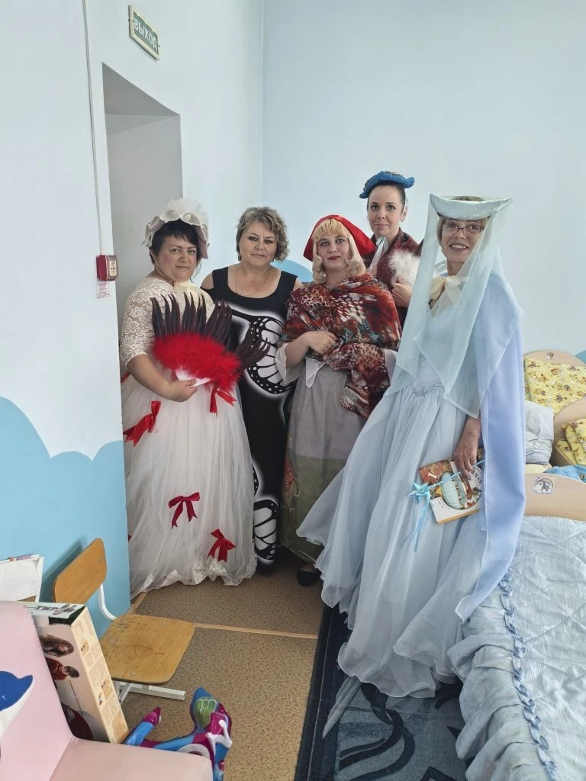

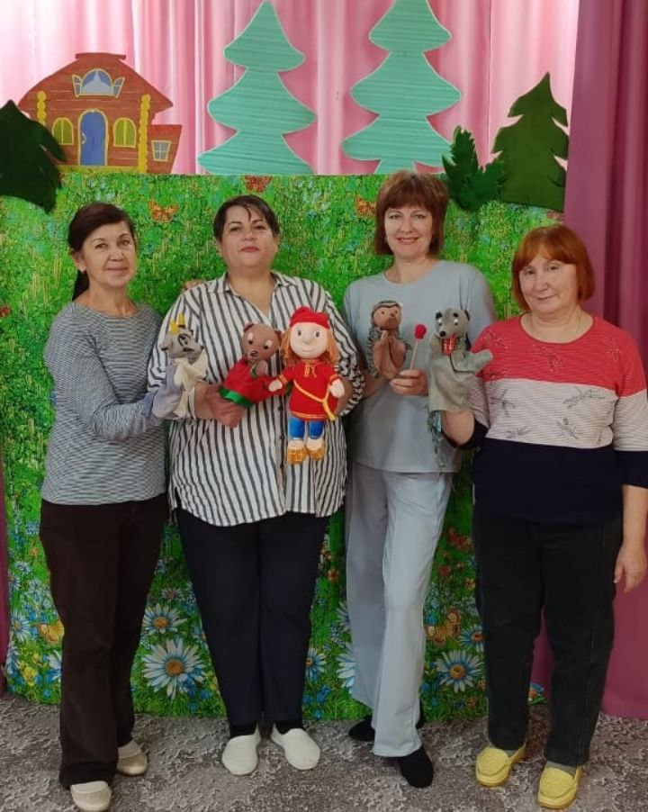
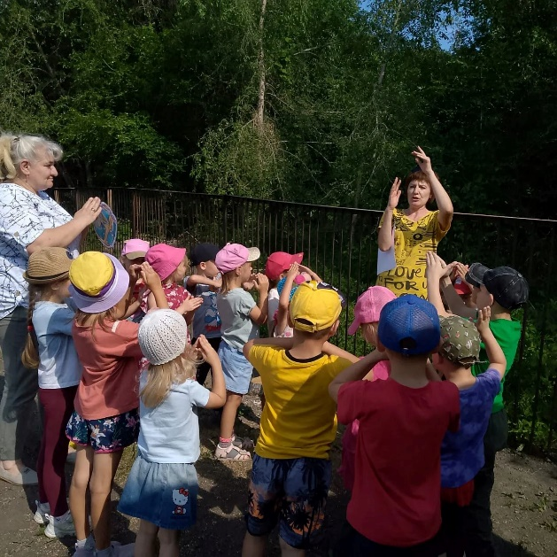
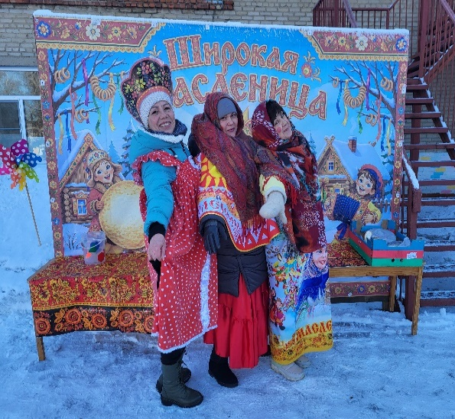
Есть такая профессия-воспитатель!
У воспитателя талант –везде успеть.
Сыграть злодея иль красиво спеть.
Сегодня он артист, танцующий на сцене,
А завтра чемпион, в отличной доброй смене.
Сложил экспромтом сказку-дети в изумлении,
Ведет он в турпоход, забыв про все сомнения.
В космическую даль готов он с ними мчаться.
Чтоб знаниями звездными активно обменяться.
А в профсоюзе роль-быть рулевым и верным.
Вести вперед коллег по будням многомерным.

